Slide 1

交互设计
游戏系 殷子玉 2241 Tel: 15813318226 QQ:271814875

Slide 2
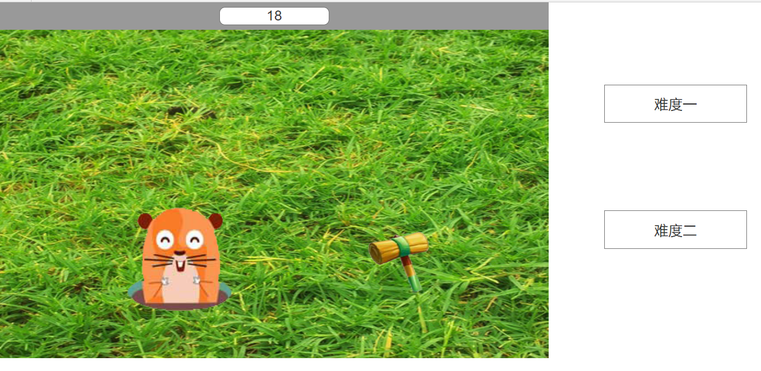
本节案例

Slide 3
案例解释
难度选择：将鼠标移入相应的难度框即可以实现难度切换，难度切换之后地鼠的大小将会发生变化；
打地鼠：将木槌移动到地鼠所在的位置，按下敲击即可以实现打地鼠的动作，被敲打的地鼠将会被重置。
得分统计：上方的得分界面将会随着打地鼠数量的增加而增加。

Slide 4
操作提示
打地鼠触发条件：
让砸下状态的木槌与地鼠接触之后，触发打地鼠系列动作

Slide 5
操作提示
地鼠移动范围：
使用随机函数random()，令地鼠在草地范围内随机出现
难度选择：
使用动态面板进行切换
木槌动作：
使用动态面板进行切换，需要设置中间等待时间

Slide 6
作业提交
完成打地鼠游戏的制作
将rp工作文件以“学号+姓名”命名，一周内提交至智慧树

Slide 7
THANKS

